Slide 1
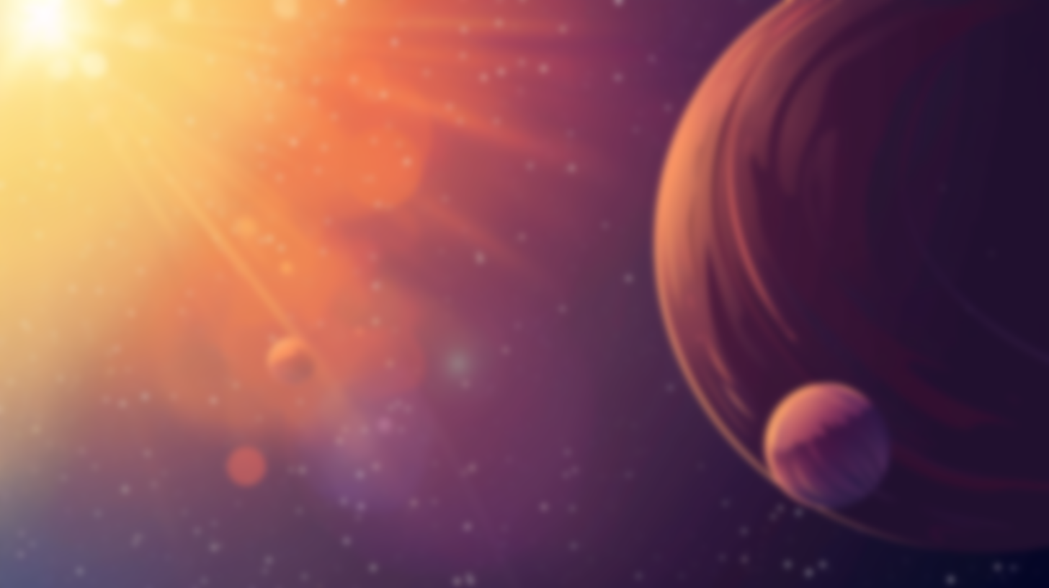
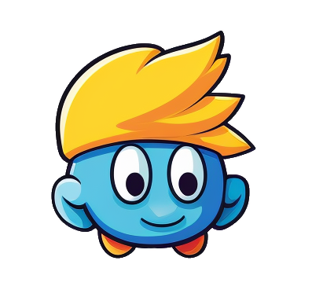



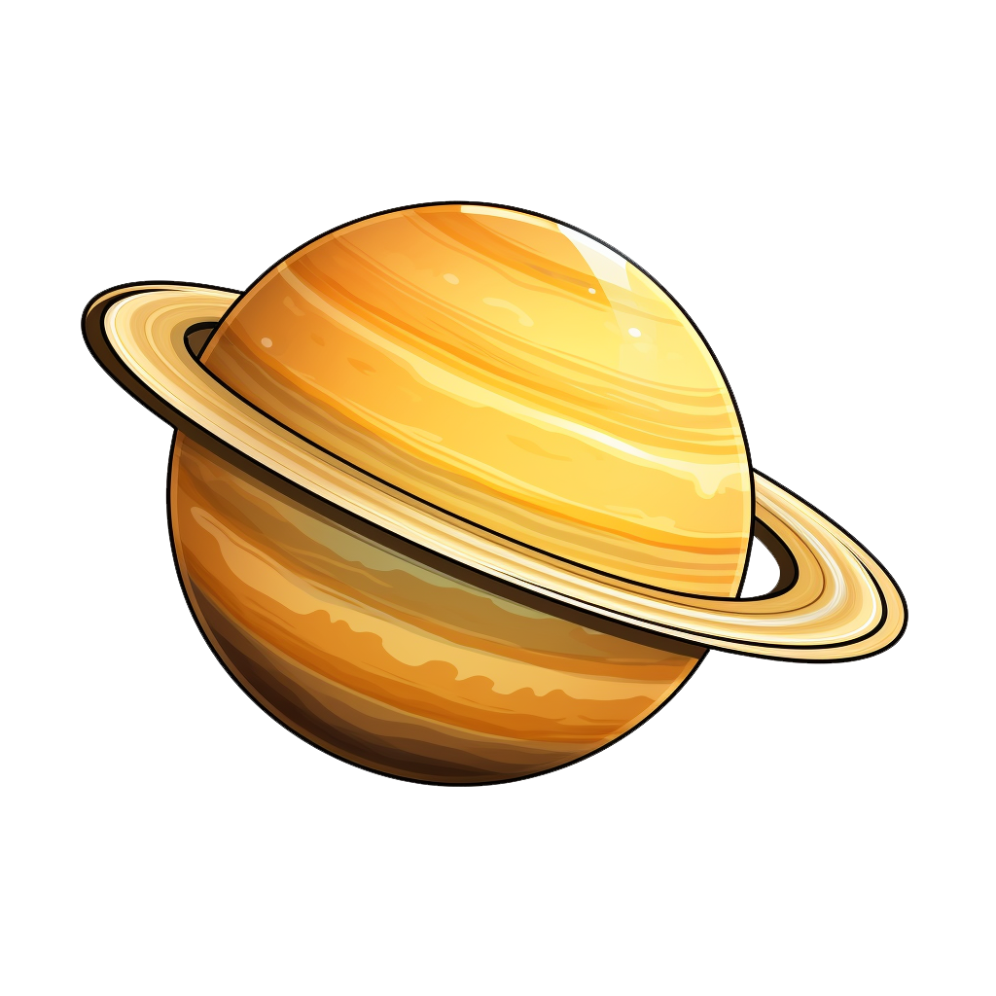
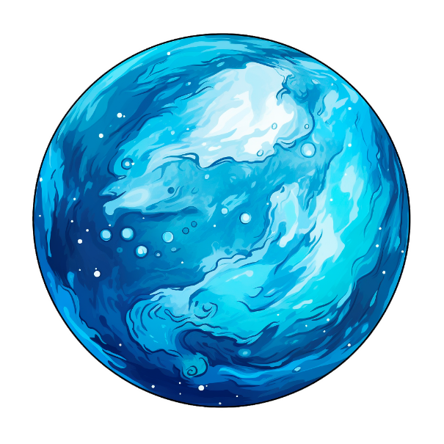
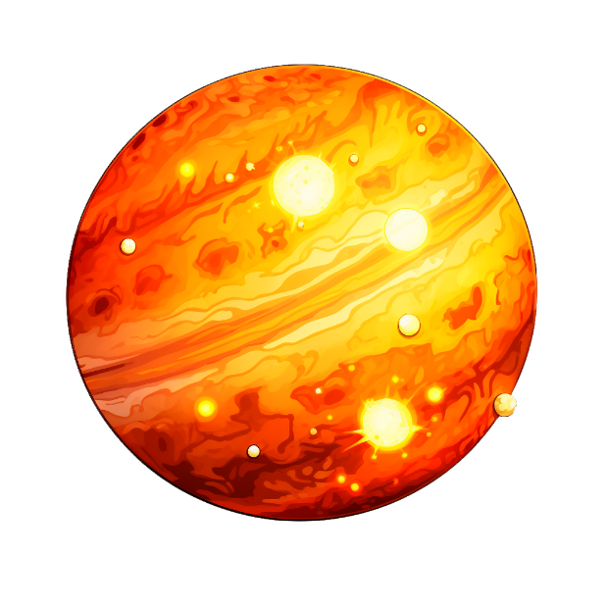
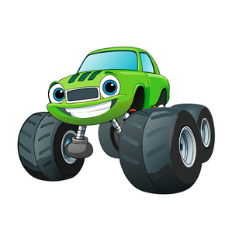


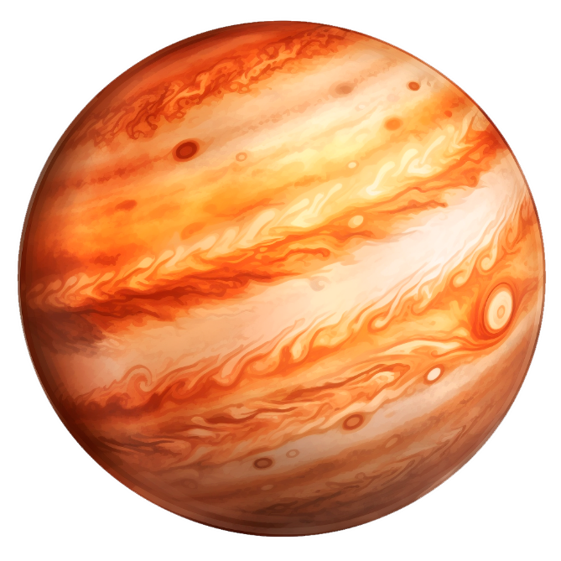

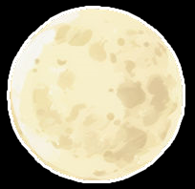

Шуні на планеті ША сподобалась лапша
Шуня на планеті УШ прийняв теплий душ
Шуні на планеті ША сподобалась каша
Шуня на планеті ІШ вивчив довгий вірш
Шуня на планеті АШ придбав собі гуаш
Шуня на планеті ІШ прибув на фініш

